Slide 1

Public transport
Kelompok 7
Hasanudin
M Yazid
M Fachri

Slide 2
Latar Belakang
Latar belakang proyek ini adalah membuat aplikasi transportasi umum dengan antarmuka pengguna menggunakan Tkinter. Aplikasi ini memanfaatkan konsep OOP(Object Orientation Programming) dengan dua kelas terpisah, yaitu Bus dan Train yang digunakan untuk mengelola jadwal transportasi bus dan kereta api

Slide 3
TUJUAN & MANFAAT
Demonstrasi penerapan konsep Object-Oriented Programming (OOP) dengan pembuatan dua kelas terpisah (Bus dan Train) untuk mengorganisir logika program.
Manajemen Jadwal Transportasi
Menyediakan platform untuk mengelola dan menampilkan jadwal transportasi umum
Mempermudah penambahan, pengeditan dan penghapusan jadwalkeberangkatan
Penerapan Konsep OOP
Desmonstrasi penerapan konsep OOP dengan pembuatan kelas terpisahuntuk mengelola logika program
Antarmuka Pengguna Tkinter
Mempermudah pemngguna daalam berinteraksi dengan aplikasi
Pemantauan Jadwal Yang Efisien
Memudahkan pengelolaan dan pemantauan jadwal
Antarmuka Pengguna Yang Friendly
Antarmuka pengguna yang mudah dipahami oleh berbagai kalangan
Peningkatan Produktifitas
Meningkatkan produktifitas dalam pengelolaan jadwal transportasi

Slide 4
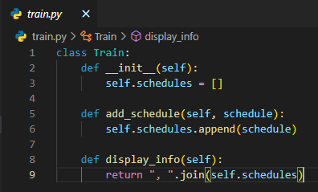
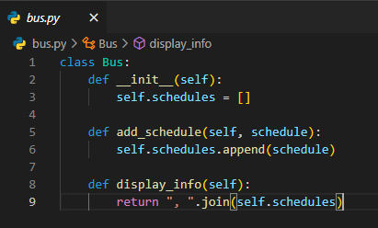
Class
Class Bus dan Train, dengan pembuatan definisi add_schedule untuk menambahkan jadwal untuk Bus dan Kereta.. Dan definisi display_info untuk menampilkan jadwal Bus dan Kereta dalam tabel

Slide 5
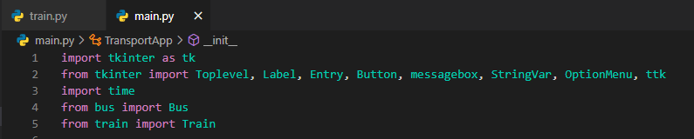
Modul
Modul Tkinter, disini kita memakai beberapa kelas fungsi khusus dari Tkinter yaitu
Toplevel ( Membuat jendela tambahan )
Label ( Untuk menampilkan teks )
Entry ( Untuk Imput teks )
Button ( Untuk Tombol )
messagebox ( Menampilkan kotak pesan )
StringVar ( untuk variable string dari modul Tkinter )
OptionMenu ( Menu Dropdown )
ttk ( untuk menampilkan widget dll )

Slide 6
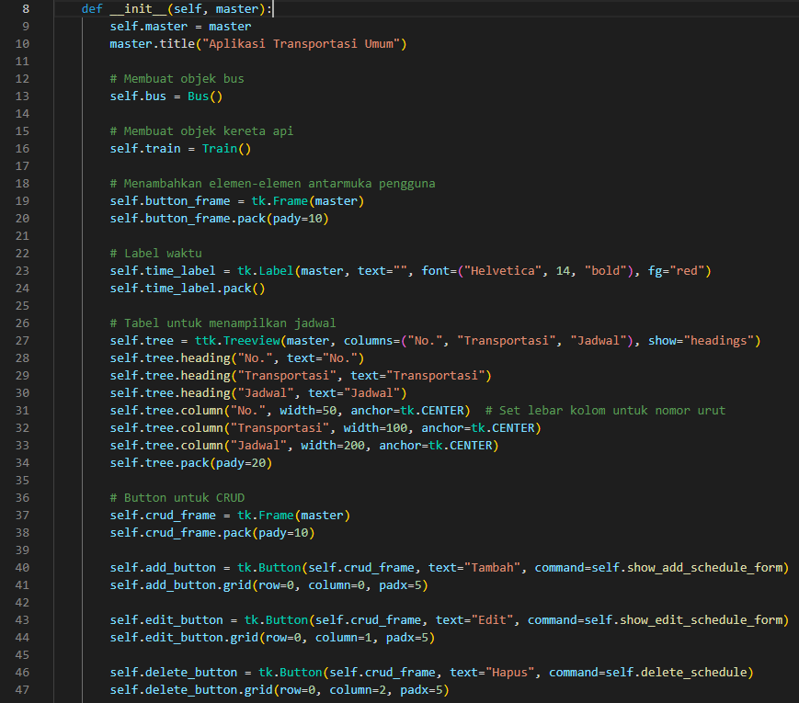
Definisi Init
def __init__(self, master):
Definisi ini adalah konstruktor class TransportApp sebagai Metode yang menerima parameter Master yang jadi jendeala utama dari aplikasi Public Transport
self.bus = Bus() & self.train = Train()
Ini adalah objek untuk menangani informasi jadwal
self.tree
Untuk menampilkan jadwal transportasi dalam bentuk table
self.add_button
Adalah button dengan fungsi menghubungkan dengan definisi terkait

Slide 7
Definisi Update Time
Fungsi ini untuk menampilkan waktu secara realtime dalam format jam:menit:detik

Slide 8
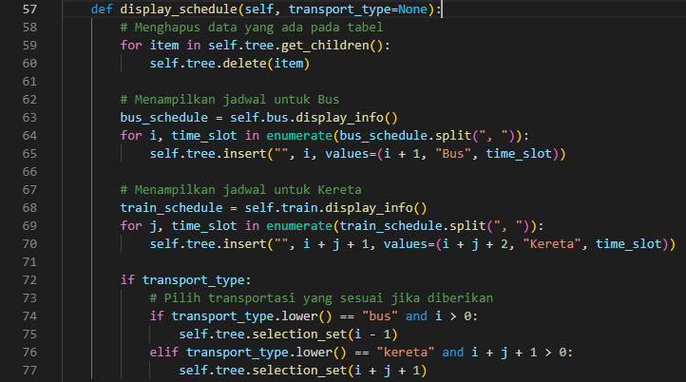
Definisi Display Schedule
Fungsi ini untuk menampilkan jadwal transportasi di dalam table pada tampilan GUI nya

Slide 9
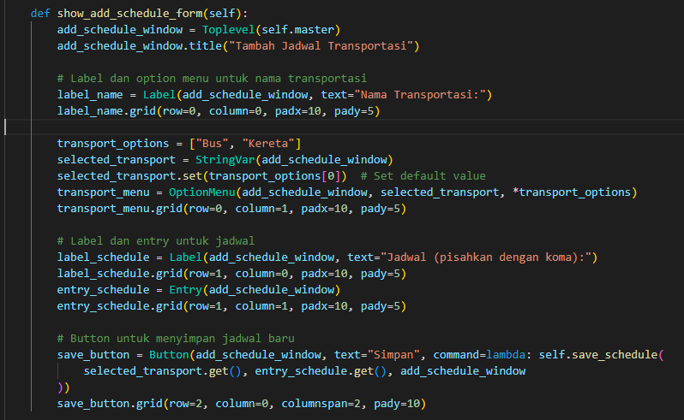
Definisi Show Add Schedule Form
Fungsi ini untuk menampilkan jendela formulir untuk menambahkan jadwal transportasi

Slide 10
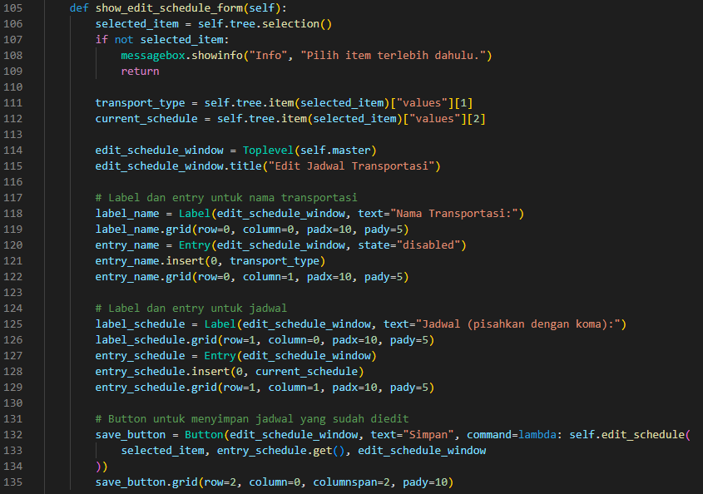
Definisi Show Edit Schedule Form
Fungsi ini untuk menampilkan jendela formulir untuk mengedit jadwal transportasi

Slide 11
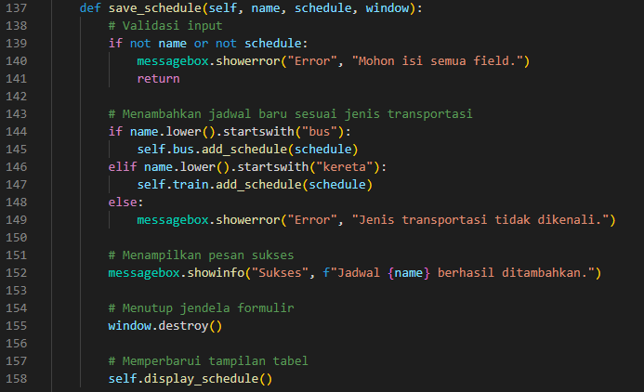
Definisi Save Schedule
Fungsi ini untuk menyimpan jadwal baru yang ditambahkan melalui formulir penambahan jadwal

Slide 12
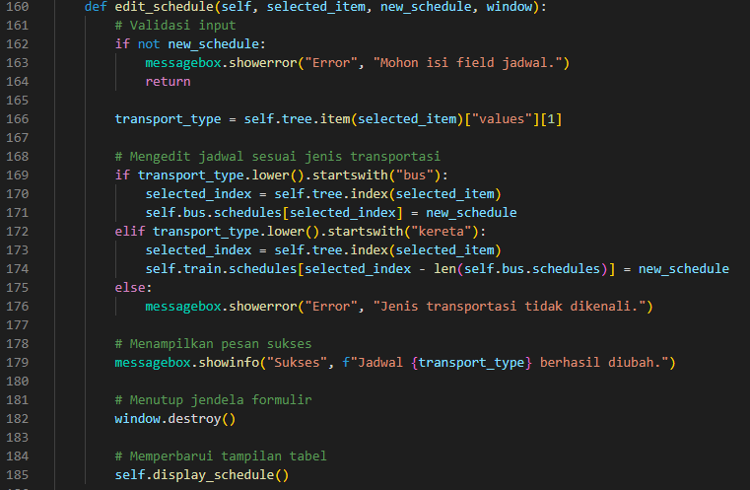
Definisi Edit Schedule
Fungsi ini untuk mengedit jadwal yang sudah ada melalui formulir pengeditan jadwal

Slide 13
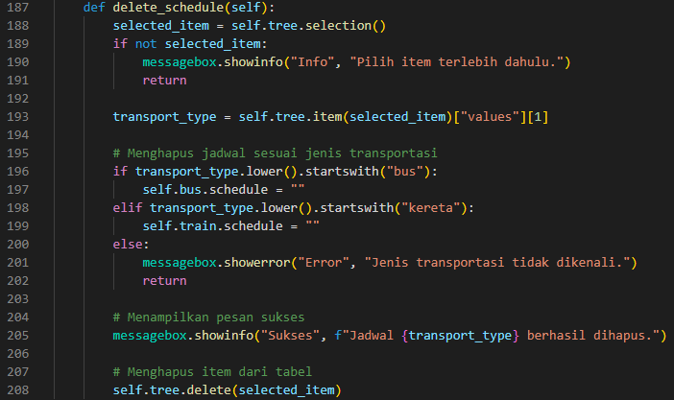
Fungsi ini dimulai dengan mendapatkan item yang dipilih dari table, dan jika klik hapus akan menghapus jadwal dan tidak ada yang dipilih maka muncul messagebox

Slide 14
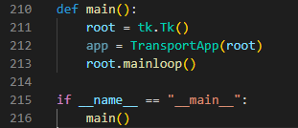
Definisi main()
Fungsi ini memeriksa apakah skrip dijalankan sebagai program utama atau diimpor sebagai modul ke skrip lain

